Slide 1

Bài 135
MI-LI-MÉT VUÔNG
(Sách giáo khoa Toán 4 - Tập hai - Trang 62)

Slide 2




Slide 3

Game
Chọn
phao
bơi

Slide 4



3 dm² = ...?... cm²
1
A. 3 000
B. 300
C. 30

Slide 5
2500 dm² : 5 = ?
2
A. 5 dm²
B. 50 dm²
C. 500 dm²

Slide 6
Tính: 600 dm² + 60 dm² =?
3
A. 660 dm²
B. 660 dm²
C. 606 dm²

Slide 7
15 m² 6 dm² = ...?.. dm²
4
A. 1506
B. 156
C. 15600

Slide 8
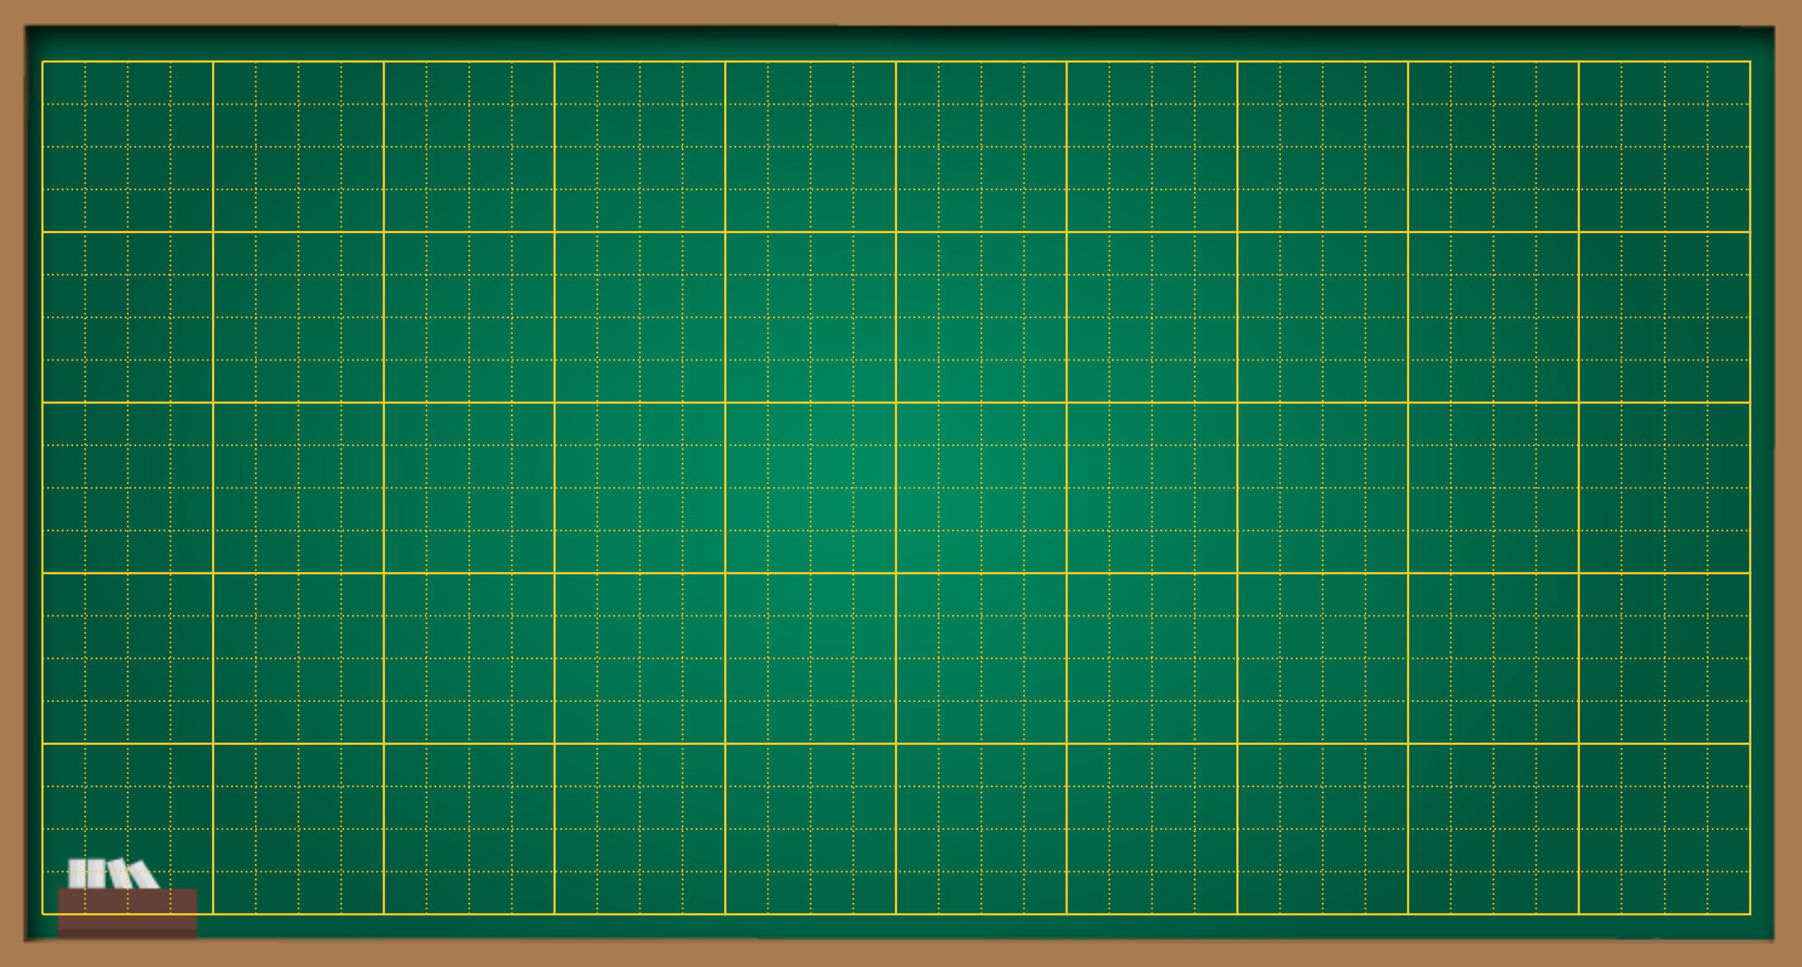
Thứ … ngày … tháng … năm ….
Bài 135
MI – LI – MÉT VUÔNG

Slide 9


Slide 10


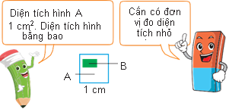
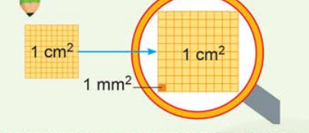


Để đo những diện tích rất bé người ta còn dùng đơn vị mi – li – mét vuông
Mi – li – mét vuông là diện tích của hình vuông có cạnh 1 mm
Mi – li – mét vuông viết tắt là mm²
1 cm² = 100 mm²

Slide 11

LUYỆN TẬP
THỰC HÀNH

Slide 12
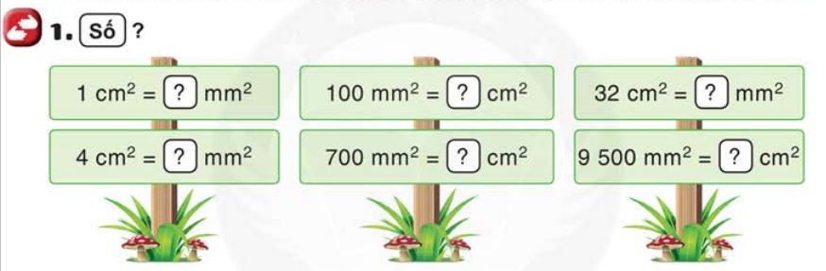
100
1
3100
400
7
95

Slide 13
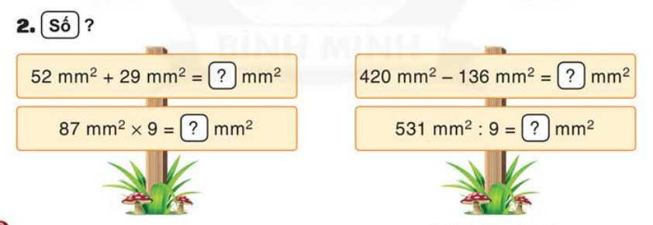
81
284
873
59

Slide 14

VẬN DỤNG

Slide 15

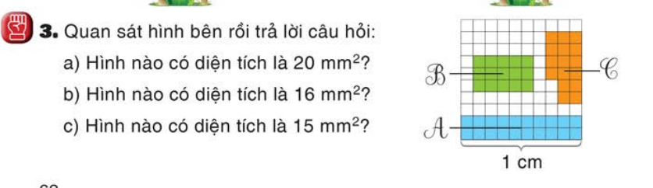
a) Hình A gồm 20 ô vuông có cạnh 1 mm nên có diện tích là 20 mm²
b) Hình C gồm 16 ô vuông có cạnh 1 mm nên có diện tích là 16 mm²
c) Hình B gồm 15 ô vuông có diện tích 1 mm nên có diện tích là 15 mm²

Slide 16

CỦNG CỐ
Nhắc lại các đơn vị đo diện tích đã học

Slide 17

TIẾT HỌC
KẾT THÚC

